Slide 1
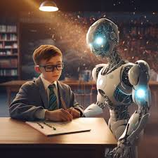
AI untuk Pendidikan
Akal Imitasi Memajukan Pendidikan Nasional:
Mitos atau Fakta?

Slide 2
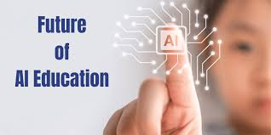
1) Masa Depan Pendidikan bersama AI
AI adalah buah perkembangan teknologi paling canggih di awal abad 21 ini. Apakah AI (artificial intelligence / akal imitasi / kecerdasan buatan) akan memberi kontribusi positif bagi kemajuan pendidikan umat manusia, pendidikan nasional, dan pendidikan local?
Beberapa tokoh yakin bahwa AI akan berdampak positif bagi dunia pendidikan; mempercepat penyebaran pengetahuan; dan memperluas pengetahuan umat manusia. Beberapa tokoh yang lain justru khawatir bahwa AI akan memperburuk dunia pendidikan; menjadikan manusia lemah berpikir; tidak mampu memaknai fenomena; dan tidak siap untuk bersikap bijak.
Tulisan ini akan membahas beragam mitos dan fakta tentang AI di dunia pendidikan.
1

Slide 3
1) Masa Depan Pendidikan bersama AI
Di bagian awal, kita akan berkenalan dengan pengertian AI, contoh-contoh AI dalam kehidupan sehari-hari, panduan etika penggunaan AI, dan prospek serta resiko dunia pendidikan bersama AI.
Di bagian tengah kita akan membahas panduan praktis bagi dunia pendidikan untuk interaksi bersama AI. Kita akan mengungkap beragam mitos dan fakta AI. Kita memperdalam panduan praktis dunia pendidikan bersama AI: berpikir optimis; berpikir kritis; dan berpikir kreatif.
Di bagian akhir, kita akan meringkas dan menegaskan kembali beragam panduan praktis terpenting bagi dunia pendidikan untuk interaksi bersama AI.
1

Slide 4
Masa Depan Pendidikan
Optimisme
Berpikir Kritis
Berpikir Kreatif
Panduan Praktis
1
2
Edukasi
3
4
5

Slide 5
2) Panduan Praktis Optimis:
Mitos atau Fakta
Apakah AI lebih cerdas dari Einstein?
Apakah AI memudahkan siswa belajar?
Apakah AI memudahkan guru mengajar?
Apakah AI menjadikan administrasi lebih rapi?
Apakah AI menguatkan kemampuan membaca?
Apakah AI menguatkan kemampuan menulis?
Apakah AI bisa menjadi guru?
Apakah AI bisa menjadi siswa?
Apakah AI bisa menjadi anggota belajar kelompok?
Apakah AI bisa menangis?
2

Slide 6
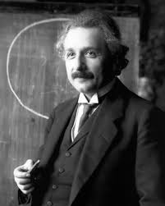
Apakah AI lebih cerdas dari Einstein?
Mitos:
AI lebih cerdas dari Einstein karena AI menampung semua ilmu yang dimiliki Einstein. Kemudian, AI menambah dengan ilmu-ilmu baru dan beragam bahasa yang ada di dunia. AI tidak pernah lupa; Einstein bisa lupa. AI makin kuat sempurna; Einstein makin tua.
Fakta:
AI tidak lebih cerdas dari Einstein karena AI tidak bisa memahami bahasa dan ilmu; AI hanya seolah-olah memahami. Einstein lebih cerdas karena menemukan rumus sains baru; AI tidak bisa menemukan.
Saran: Gunakan AI sebatas menambah informasi tertentu dan perlu diuji validitasnya.
CONTOH
2

Slide 7
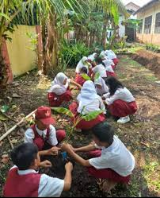
Apakah AI memudahkan siswa belajar?
Mitos:
AI memudahkan siswa belajar karena AI bisa menjawab semua soal. AI mampu memberi informasi yang dibutuhkan oleh siswa dengan cepat dan meyakinkan.
Fakta:
AI tidak memudahkan siswa belajar karena AI menjadikan siswa malas berpikir, malas belajar, dan malas membaca. Jawaban AI sering salah dan tidak bisa dipertanggung-jawabkan. Belajar butuh interaksi sosial yang nyata.
Saran: Gunakan AI sebatas untuk memicu semangat belajar siswa. Lakukan pengujian atau verifikasi atas jawaban yang diberikan oleh AI.
CONTOH
2

Slide 8
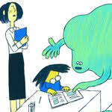
3) Panduan Berpikir Kritis:
Mitos atau Fakta
Apakah AI mampu berpikir kritis?
Apakah AI membantu siswa berpikir kritis?
Apakah AI membantu guru berpikir kritis?
Apakah AI berdampak positif bagi pendidikan?
Apakah AI berdampak negatif bagi pendidikan?
Apa dampak positif dan negatif AI terhadap kemanusiaan?
Apa dampak positif dan negatif AI terhadap alam?
Apakah AI bisa memahami emosi?
Apakah AI bisa memahami situasi?
3

Slide 9
3) Panduan Berpikir Kritis:
Mitos atau Fakta (2)
Apakah AI bisa menjadi teman komunikasi?
Apakah AI bisa menjadi teman menjalani kehidupan?
Apakah AI bisa menjadi rekanan meniti karir?
Apakah AI menumbuhkan kehidupan sekolah/kampus?
Apakah AI melumpuhkan kegiatan sekolah/kampus?
Apakah AI menumbuhkan idealism pendidikan?
Apakah AI menyuburkan pragmatism pendidikan?
Apakah AI berdampak komersialisasi pendidikan?
3

Slide 10
3) Panduan Berpikir Kritis:
Mitos atau Fakta (3)
Apakah AI bisa dipercaya?
Apakah AI bisa peduli?
Apakah AI sering halusinasi?
Apakah AI menumbuhkan kerja sama di sekolah/kampus?
Apakah AI menumbuhkan kerja sama antar sekolah/kampus?
Apakah AI memicu kesenjangan?
Apakah AI memicu salah paham?
Apakah AI merespon situasi?
Apakah AI melakukan manipulasi?
3

Slide 11
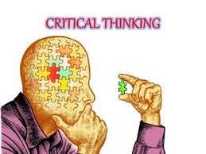
Apakah AI bisa berpikir kritis?
Mitos:
AI bisa berpikir kritis. Berikan arahan AI agar berpikir kritis terhadap suatu masalah maka AI akan menjawab dengan jawaban berupa berpikir kritis.
Fakta:
AI tidak bisa berpikir kritis. AI hanya membalas arahan yang diberikan oleh manusia. AI mengaku seolah-olah berpikir kritis padahal hanya mengemas ulang kata “berpikir kritis”.
Saran:
Gunakan beberapa balasan AI untuk bekal berpikir kritis; atau analisis balasan AI secara kritis.
CONTOH
3

Slide 12

4) Panduan Berpikir Kreatif:
Mitos atau Fakta
Apakah AI bisa kreatif?
Apakah AI hanya reaktif?
Apakah AI memang cerdas?
Apakah AI membantu siswa memahami realitas?
Apakah AI menyembunyikan realitas?
Apakah AI akan mendominasi pendidikan?
Apakah AI menjadikan pendidikan lebih efisien?
Apakah AI mengutamakan efisiensi pendidikan?
Apakah AI mencermati resiko efisiensi?
4

Slide 13
4) Panduan Berpikir Kreatif:
Mitos atau Fakta (2)
Apakah AI bisa menciptakan makna?
Apakah AI bisa memaknai proses pendidikan?
Apakah AI bisa memaknai keaslian?
Apakah AI memiliki memori baru?
Apakah AI menguatkan memori siswa?
Apakah AI menguatkan memori kolektif?
Apakah AI menjadi “struktur organic” sekolah?
Apakah AI menjadi “struktur organic” masyarakat?
Apakah AI menumbuhkan keragaman?
4

Slide 14
4) Panduan Berpikir Kreatif:
Mitos atau Fakta (3)
Apakah AI bisa empati?
Apakah AI bisa mengajarkan manusia untuk empati?
Apakah AI menyuburkan kearifan local?
Apakah AI menumbuhkan keragaman AI?
Apakah AI bisa apresiasi seni?
Apakah AI bisa berpuisi?
Apakah AI mengembangkan bakat seni siswa?
Apakah AI mengembangkan bakat seni masyarakat?
Apakah AI mengkaji nilai-nilai ruhani?
4

Slide 15
4) Panduan Berpikir Kreatif:
Mitos atau Fakta (4)
Apakah AI bisa peduli?
Apakah AI mengerti penderitaan manusia?
Apakah AI membantu manusia peduli sesama?
Apakah AI membela pihak lemah?
Apakah AI mengutamakan pihak kuat?
Apakah AI membantu siswa peduli sosial?
Apakah AI memiliki kewajiban moral?
Apakah AI memahami kewajiban moral?
4

Slide 16
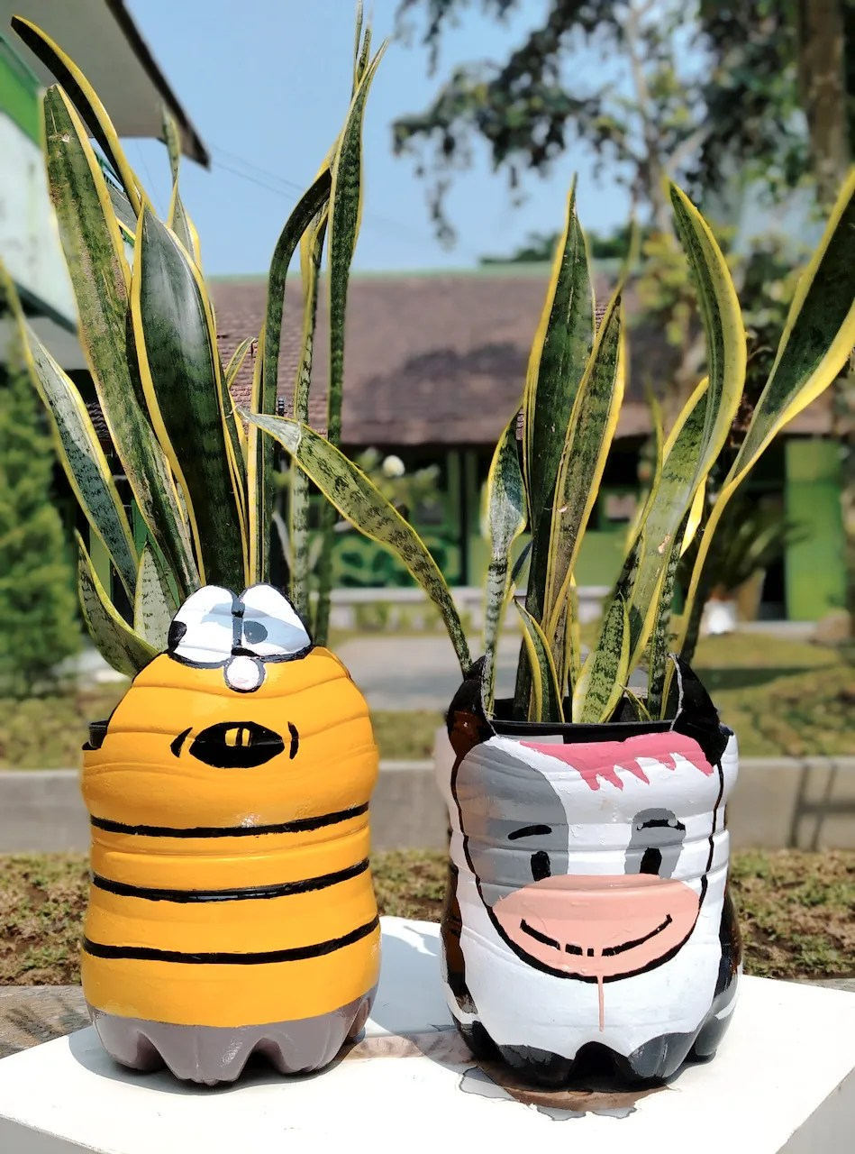
Apakah AI bisa kreatif?
Mitos:
AI bisa kreatif. AI bisa menghasilkan tulisan secara kreatif; menghasilkan gambar secara kreatif; menghasilkan music secara kreatif.
Fakta:
AI tidak bisa kreatif. AI hanya membalas arahan seolah-olah kreatif. Balasan AI adalah kombinasi dari data-data yang sudah ada; jadi, tidak kreatif.
Saran:
Gunakan hasil AI sebagai pemicu kreativitas manusia.
CONTOH
4

Slide 17

Apakah AI mengkaji nilai-nilai Ruhani?
Mitos:
AI mengkaji nilai-nilai ruhani. Perintahkan AI untuk mengkaji nilai-nilai ruhani maka AI akan menjawab berupa kajian nilai-nilai ruhani.
Fakta:
AI tidak mengkaji nilai-nilai ruhani. AI hanya membalas arahan untuk mengkaji nilai-nilai ruhani berdasar data; seolah-olah mengkaji nilai-nilai ruhani.
Saran:
Gunakan hasil AI sebagai bahan awal kajian ruhani.
CONTOH
4

Slide 18
5) Panduan Praktis Dunia Pendidikan bersama AI
Di bagian akhir, kita akan meringkas dan menegaskan kembali beragam panduan praktis terpenting bagi dunia pendidikan untuk interaksi bersama AI.
Untuk melengkapi diskusi, kita akan membahas teori dan filosofi pendidikan sepanjang sejarah: pendidikan kuno; pendidikan pertengahan; dan pendidikan mutakhir. Kemudian, kita mempertimbangkan perkembangan AI terkini yang bersinggungan dengan dunia pendidikan secara luas.
5

Slide 19
Masa Depan Pendidikan
Optimisme
Berpikir Kritis
Berpikir Kreatif
Panduan Praktis
1
2
Edukasi
3
4
5

Slide 20
Terima Kasih | Nuhun | Suwun
pamanAPIQ.com

